Slide 1
Notas Música NM2
Prof. Claudia Coñuecar Vejar

Slide 2
Plan de Continuidad
Los estudiantes que se encuentran en el Plan de Continuidad son aquellos que han cumplido el 50% de entregas de sus tareas.

Slide 3
Asignación de notas
1° Unidad: 5 Trabajos
Guía 1 Galopas y Cuartinas
PPT 1 Contaminación Acústica
PPT 2 Paisaje Sonoro
PPT 3 Sonido/Amplitud
PPT 4 Afiche Contaminación

Slide 4
2° Unidad: 6 Trabajos
PPT 5 Cultura China
PPT 6 Cultura Mexicana
PPT 7 Cultura Boliviana
PPT 8 Cultura Uruguaya
PPT 9: Cultura Argentina
PPT 10: Cultura Brasileña

Slide 5
Cantidad de Tareas entregadas y relación de notas
1° Unidad
5 Trabajos 7.0
4 Trabajos 6,5
3 Trabajos 5,5
2 Trabajos 5,0

Slide 6
2° Unidad:
6 Trabajos 7.0
5 Trabajos 6,5
4 Trabajos 6,0
3 Trabajos 5,5
2 Trabajos 4,5

Slide 7
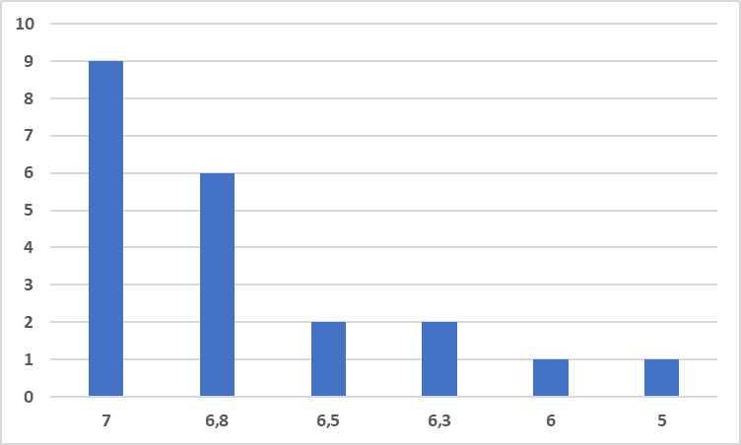
Notas Música 2° Medio NM2

